Slide 1

Crash Course
INF100

Slide 2
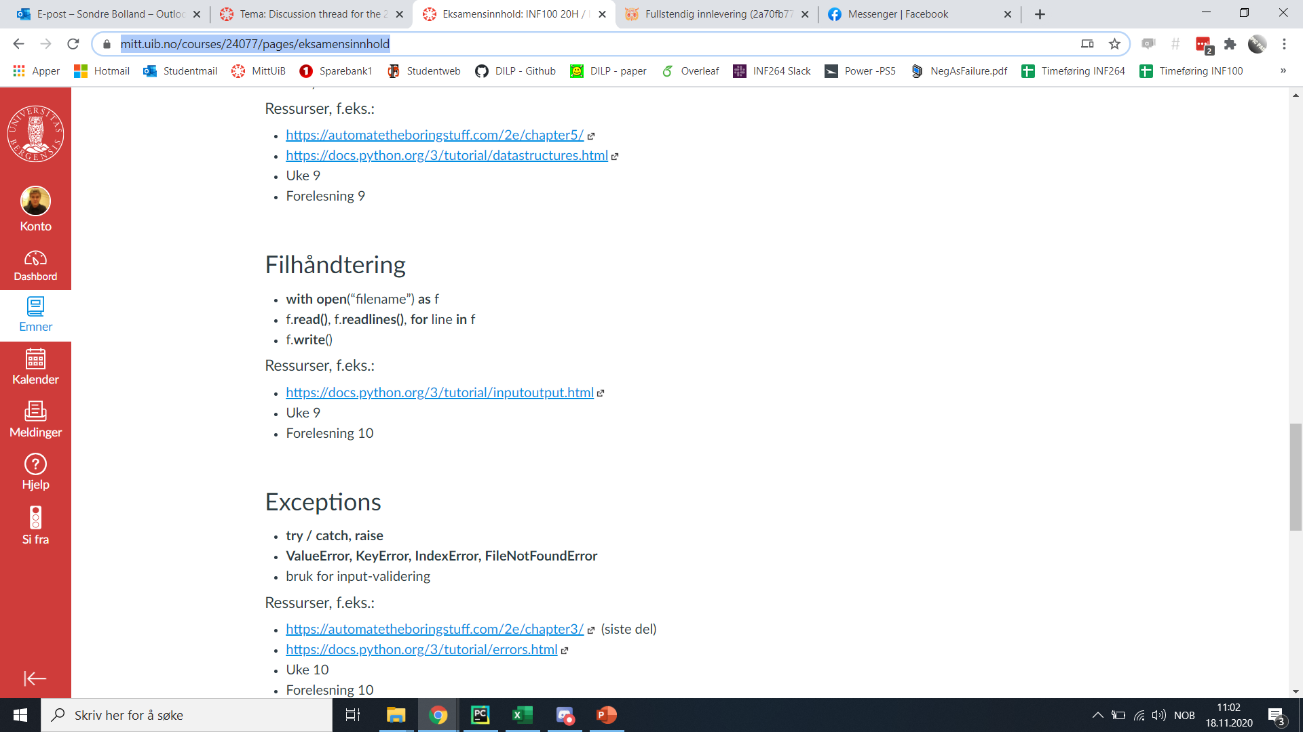
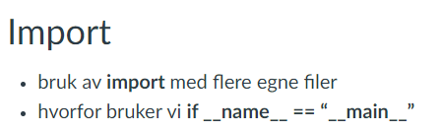
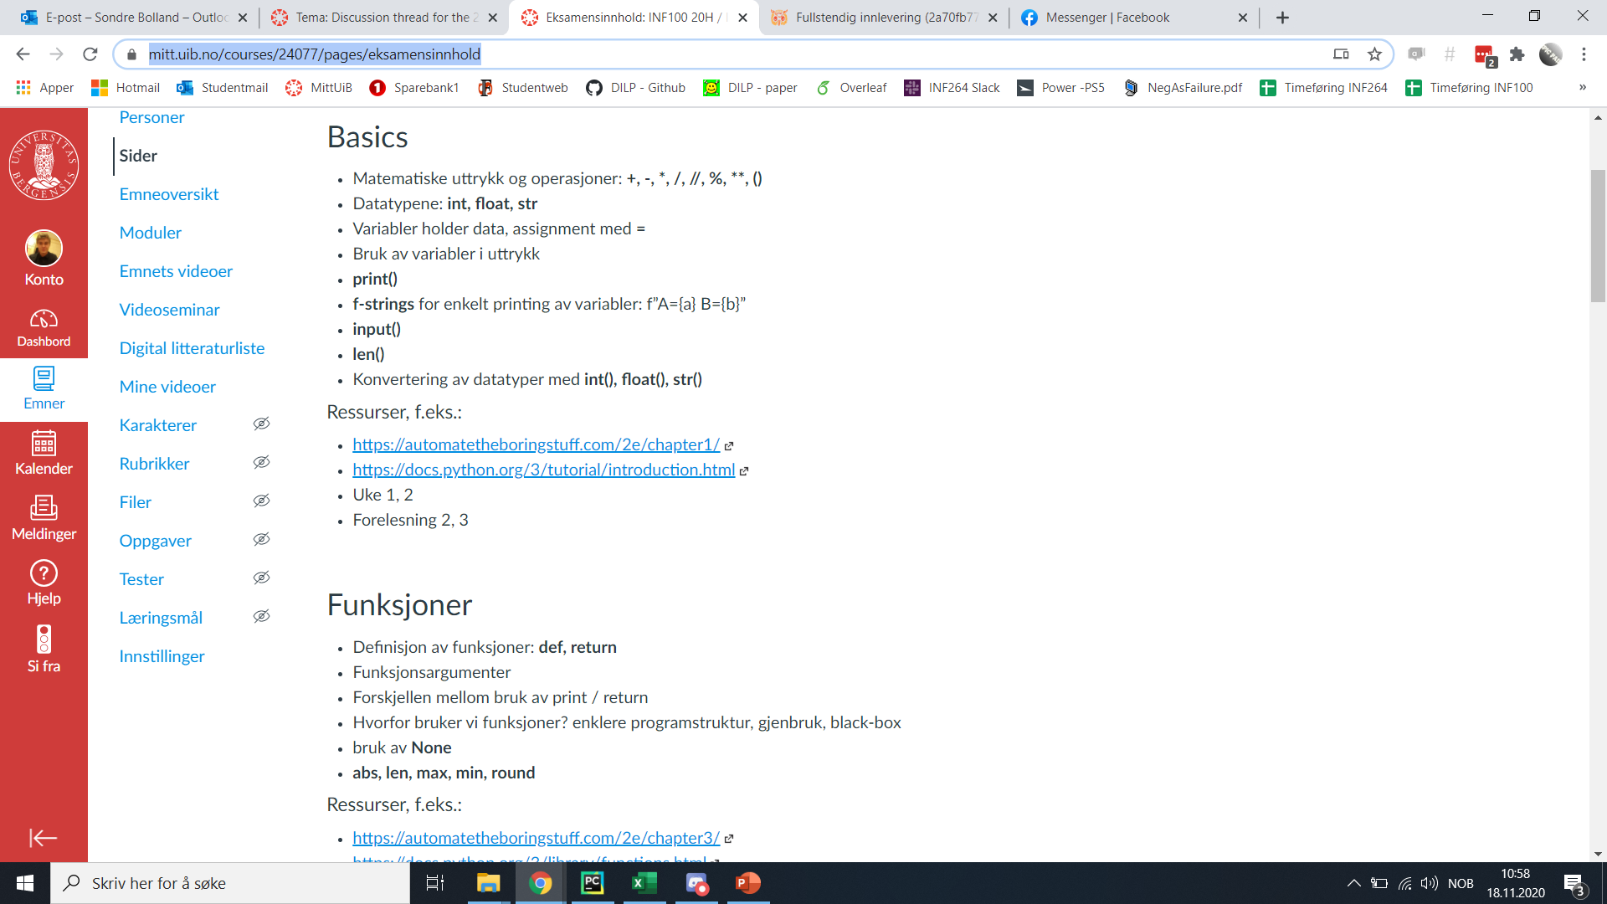
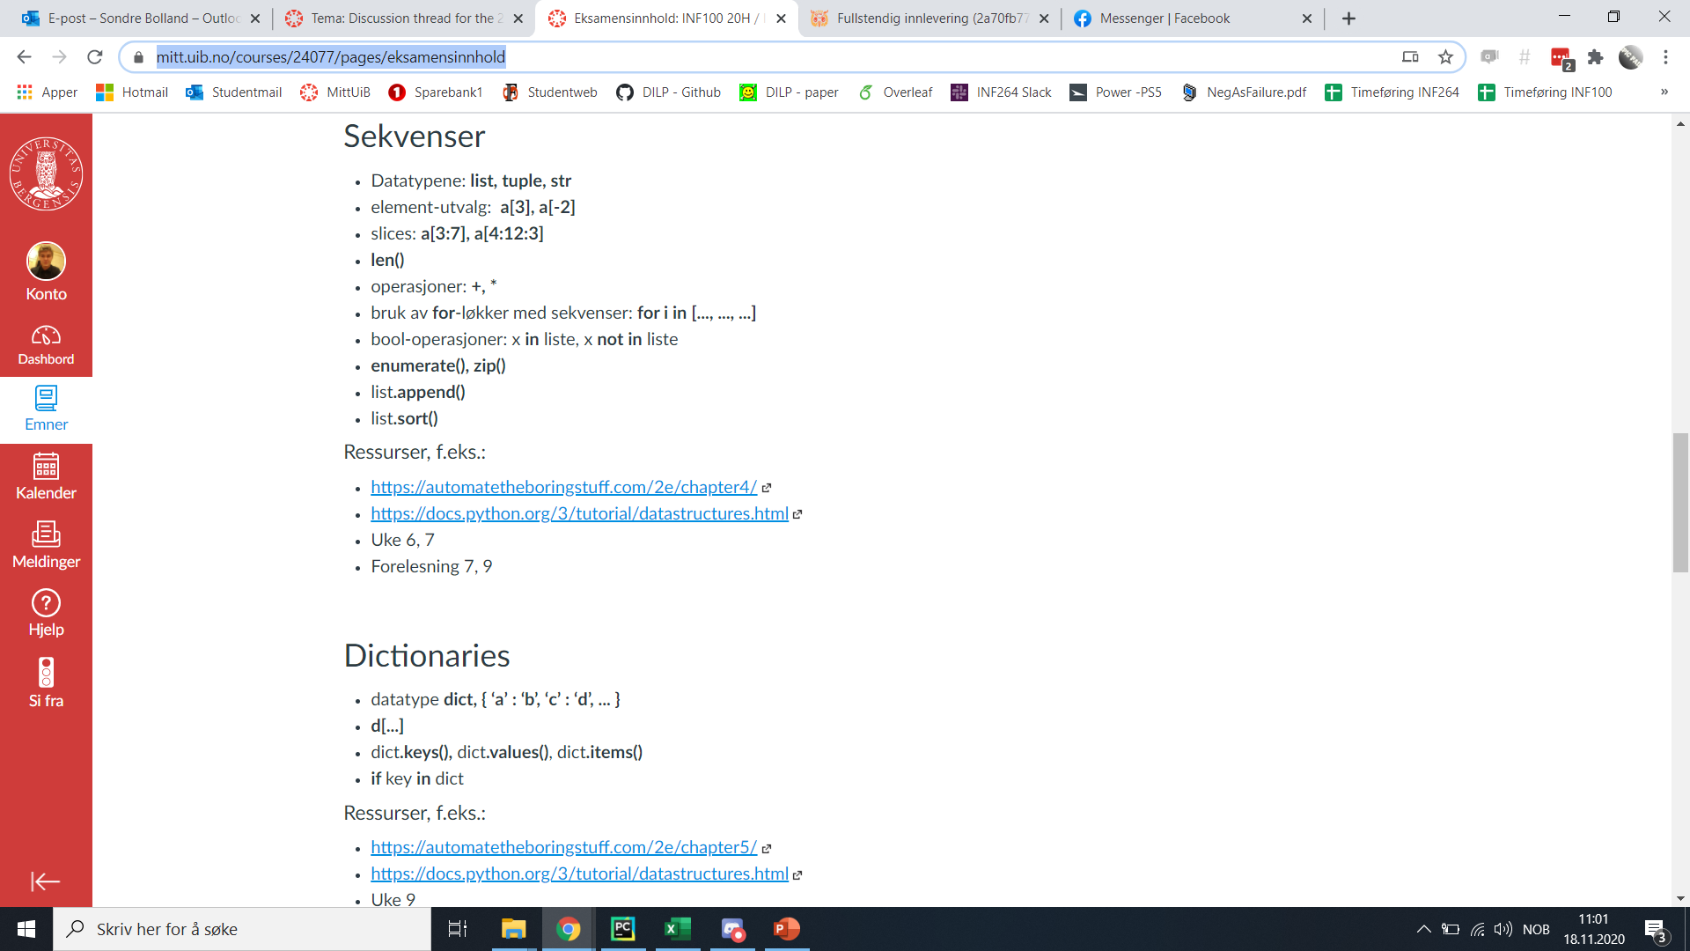
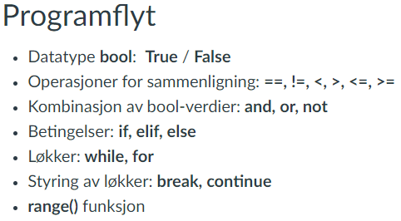
Overview
https://mitt.uib.no/courses/24077/pages/eksamensinnhold

Slide 3
Basics
Datatyper
Matematiske utrykk og operatorer
Variabler
print()
input()
len()
Konvertering av datatyper int(), float(), str()

Slide 4
Datatyper
String: Tekst/En liste av chars
Int: Heltall
Float: Desimaltall
string_variable1 = "kake" string_variable2 = 'kake'
int_variable = 100
float_variable = 100.0

Slide 5
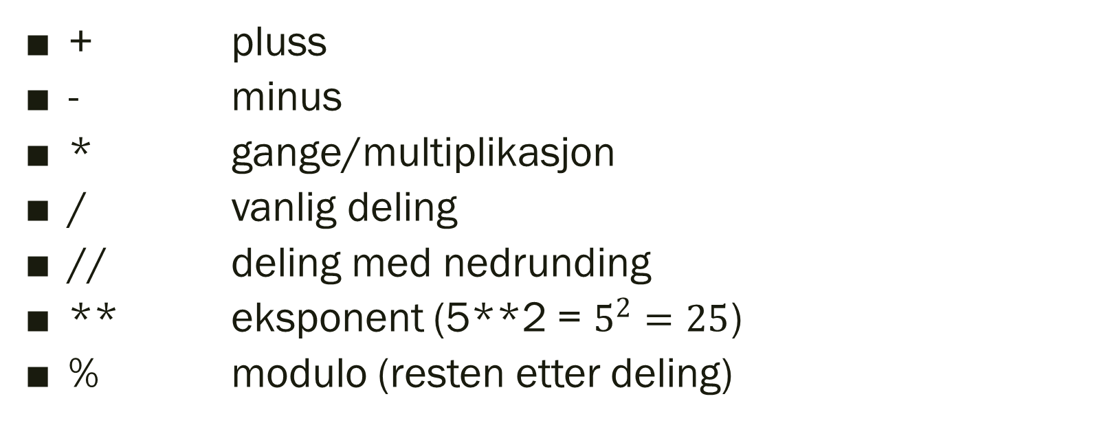
Matematiske operatorer
+ pluss
- minus
* gange/multiplikasjon
/ vanlig deling
// deling med nedrunding
** eksponent (5**2 = $5^{2}=25$)
% modulo (resten etter deling)

Slide 6
% - Modulo
2
5 / 2 =
-4
1

Slide 7
Variabler

Slide 8
print(), input() & len()

Slide 9
print(), input() & len()
print() – skriver ut tekts
input() – leser input fra en bruker
len() – lengden av en liste

Slide 10
Konvertere datatyper
float()
int()
str()

Slide 11
Programflyt
Datatype bool: True / False
Operasjoner for sammenligning: ==, !=, <, >, <=, >=
Kombinasjonen av bool-verdier: and, or, not
Betingelse: if, elif, else
Løkker: for, while
Styring av løkker: break, continue
range() funksjonen

Slide 12
Bool/Boolean
my_bool = True
True / False
x == y : er x og y lik?
x != y : er x og y ulik?
x > y : er x større enn y?
x < y : er x mindre enn y?
x < y : er x mindre enn y?
x >= y : er x større eller lik y?
x <= y : er x mindre eller lik y?

Slide 13
Boolean algebra (kombinasjon av bools)
and, or, not
er True hvis både bool1 OG bool2 er True
er True hvis bool1 ELLER bool2 er True
er True hvis bool1 er False
bool1 and bool2
bool1 or bool2
not bool1

Slide 14
Betingelser
if
elif (else if)
else

Slide 15
Løkker
while loop’er basert på et boolsk utrykk
for loop’er over en liste

Slide 16
Styring av løkker
break Bryt ut av loop’en
continue start neste iterasjon av loop’en

Slide 17
range()
Lager en liste av tall i et intervall
Tar inn 1 til 3 argumenter
Start
Stop
Step
range(10) = [0, 1, 2, 3, 4, 5, 6, 7, 8, 9]
range(start, stop, step)

Slide 18
Sekvenser
Datatypene: list, tuple, str
Elementutvalg: a[3], a[-2]
Slices: a[3:7], a[4:12:3]
Operasjoner: +, *
Bruk av for-løkker i sekvenser
Bool-operasjoner: x in list, x not in list
enumerate(), zip()
list.append()
list.sort()

Slide 19
tuple, list, str
tuple: (1, 2, 3) immutable => hashable
list: [1, 2, 3] mutable => not hashable
str: «123» immutable => hashable
"123"

Slide 20
Elementutvalg
O 1 2 3 4
my_list = [5, 6, 1, 0 , 100]
my_list[0] =
my_list[4] =
my_list[-3] =
5
100
1

Slide 21
Slices
Dele opp listen din
my_list = [5, 6, 1, 0 , 100]
my_list[1:3] = [6, 1] hente ut elementene fra index 1 til index 3-1
my_list[1:4:2] = [6, 0] hente ut elementene fra index 1 til index 4-1 hvor vi hopper over hver andre element

Slide 22
Sekvens-operasjoner
+ concatenate
* repeat

Slide 23
for-løkker i sekvenser

Slide 24
enumerate()
Hvis du ønsker å iterere over en liste og samtidig ha indeksen til elementene i listen

Slide 25
zip()
Lage tupler av elementer fra flere lister

Slide 26
list.append() og list.sort()
list.append() Legg til element i listen
list.sort() Sorter elementene i listen

Slide 27
To-dimensjonelle lister

Slide 28
Dictionaries
En liste med indekser som ikke er heltall
key
value
0
5
"one"
1
17
"two"
2
4
"kake"
3
-40
"inf100"
4
10
«læll"

Slide 29
if key in dict:

Slide 30
Funksjoner
Definisjonen av funksjoner: def, return
Funksjonsargumenter
Forskjellen mellom bruk av print og return
Hvorfor bruke funskjoner?
Bruk av None
abs, len, max, min, round

Slide 31
Definisjon av funksjon

Slide 32
None
Et objekt for å representere «ingenting»

Slide 33
Vanlige funksjoner
abs() Finner absolutt verdien av et tall
len() Finner lengden av en sekvens
max() Finner det største elementet i en liste
min() Finner det minste elementet i en liste
round() Runder av tall

Slide 34
Filhåndtering
with open(«filename») as f
f.read(), f.readlines(), for line in f:
f.write()

Slide 35
file.open(<filename>)
file.open(«example.txt»)
file.open(«example.txt», «r») Åpner fil for lesing (read)
file.open(«example.txt», «w») Åpner fil for å skrive ny tekst (write)
file.open(«example.txt», «a») Åpner fil for legge til tekst (append)

Slide 36
read(), readline(), readlines()
read() Leser inn hele filen
readline() Leser inn en linje av filen
readlines() Leser inn alle linjene i filen

Slide 37
write()
file.open(«example.txt», «w») Åpner fil for å erstatte tekst (write)
file.open(«example.txt», «a») Åpner fil for legge til tekst (append)

Slide 38
Exceptions
try, catch, raise
ValueError, KeyError, IndexError, FileNotFoundError
Input-validering

Slide 39
Try, catch

Slide 40
Import
Jeg ønsker å bruke kode som andre har skrevet
Bibliotek/moduler inneholder kode som man kan importere

Slide 41
Tidligere eksamen
Vår 2020: https://mitt.uib.no/files/2785197/download?download_frd=1

